Slide 1
RANCANG BANGUN SISTEM MANAJEMEN USER HOTSPOT MENGGUNAKAN MIKROTIK PHP API BERBASIS WEB DI PONDOK PESANTREN AL-LUQMANIYYAH
PROPOSAL SKRIPSI
Oleh:
Khoirul Anwar
10111100134
TEKNIK INFORMATIKA
UNIVEERSITAS PGRI YOGYAKARTA
2017

Slide 2
BAB I: PENDAHULUAN

Slide 3
Latar Belakang Masalah
Pondok Pesantren Al-Luqmaniyyah menggunakan jaringan MikroTik sebagai routing dan manajemen pada jaringannya.
Penggunaan fitur userman yang kurang efisien pada MikroTik level 5 kebawah.
Pengelolaan user hotspot pada winbox yang kurang efisien bagi pengguna awam.
Minimnya aplikasi pihak ketiga untuk memanajemen user hotspot sebagai pengganti userman.

Slide 4
Perumusan Masalah
Bagaimana membuat aplikasi pihak ketiga Mikrotik dengan memanfaatkan Mikrotik PHP API?
Bagaimana aplikasi tersebut mampu mengatur dan memanajemen user hotspot tanpa menggunakan fitur user manager pada Mikrotik?
Bagaimana aplikasi tersebut bisa diterapkan dalam jaringan di Pondok Pesantren Al-Luqmaniyyah?

Slide 5
Batasan Masalah
Penelitian dilakukan di Pondok Pesantren Al-Luqmaniyyah.
Bahasa pemrograman yang digunakan adalah bahasa PHP.
Penelitian menggunakan perangkat Mikrotik RouterOS level 4.
Tidak membahas tentang sistem jaringan internet yang digunakan.
Aplikasi web yang dibangun untuk member dan administrator.
Tidak membahas detail tentang sistem keamanan website dan database lokal yang dibuat.

Slide 6
Tujuan Penelitian
Untuk mempermudah pengaturan user hotspot dalam router MikroTik di Pondok Pesantren Al-Luqmaniyyah.
Untuk mengoptimalkan penggunaan fitur yang ada dalam Mikrotik.
Membuat aplikasi pihak ketiga dengan memanfaatkan fitur PHP API yang ada di Mikrotik RouterOS.

Slide 7
Manfaat Penelitian
Mengetahui perkembangan ilmu pengetahuan dan teknologi yang berkembang saat ini khususnya dalam perkembangan teknologi router.
Menjadikan aplikasi ini sebagai solusi untuk mempermudah pengaturan dan manajemen user hotspot pada Mikrotik.
Mengetahui bagaimana proses perancangan web dalam pemanfaatan fitur PHP API pada MikroTik.

Slide 8
Jadwal Penelitian
No | Kegiatan | Bulan (2016)
 |  | September |  |  |  | Oktober |  |  |  | November |  |  |  | Desember
 |  | 1 | 2 | 3 | 4 | 1 | 2 | 3 | 4 | 1 | 2 | 3 | 4 | 1 | 2 | 3 | 4
1 | Pengumpulan Data
2 | Penulisan Proposal
3 | Perancangan Sistem
4 | Pembuatan Sistem/ Program
5 | Implementasi Program
6 | Pengujian sistem
7 | Penulisan Laporan Akhir

Slide 9
BAB II: LANDASAN TEORI

Slide 10
Tinjauan Pustaka
Pemanfaatan API pada Perangkat Hotspot Gateway dalam Pembuatan Sistem Akses Internet Berdasarkan Volume Based dan Time Based Access Berbasis Web (Yonatan Okto, UKSW 2012).
Perancangan Dan Implementasi Billing Hotspot Dengan Menggunakan PHP dan API pada Mikrotik di Cybercity Networks (M. Yoga Setiawan, Univ. Komputer Indonesia 2015).
Sistem Pemesanan Menu Berbasis Web Memanfaatkan Mikrotik API (Studi Kasus: Miaw Shake Cat Cafe (Gina Mardiana, UIN SuKa 2015).

Slide 11
Landasan Teori
Pengenalan Router
MikroTik RouterOS
PHP (HyperText Preprocessor)
MySQL
API (Application Program Interface)
Sejarah Singkat Pondok Pesantren Al-Luqmaniyyah

Slide 12
BAB III: METODE PENELITIAN

Slide 13
Obyek Penelitian: Obyek penelitian berada di Ponpes. Al-Luqmaniyyah, dengan membuat Sistem Manajemen User Hotspot. Program yang akan di kembangkan berbasis web.
Metode Pengumpulan Data: Studi Pustaka, Wawancara. Internet, Observasi.
Alat Penelitian: HARDWARE: AMD E-450 1.6 GHz | 4GB | 500 GB | MikroTik RB951G-2HnD. SOFTWARE: MikroTik 5.20 L4. | Windows 7 Ultimate x64. | Microsoft Visio 2013 | Balsamiq 3.2.3 | Sublime Text 3 | XAMPP 1.8.3

Slide 14
Perancangan Sistem

Slide 15
Entity Relationship Diagram

Slide 16
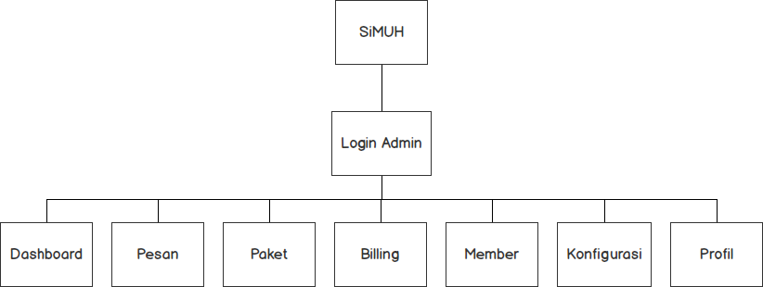
Rancangan Menu Admin

Slide 17
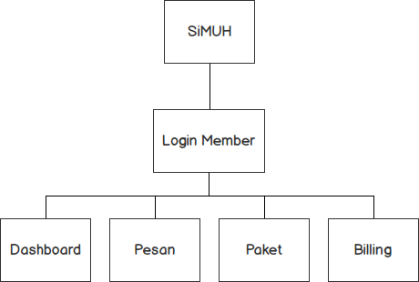
Rancangan Menu Member

Slide 18
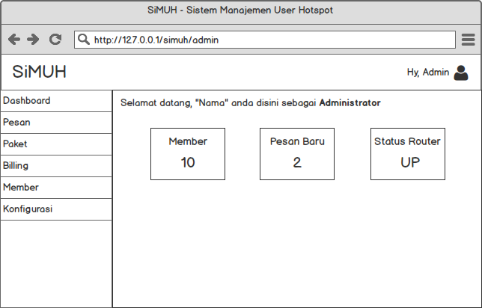
Rancangan Interface Admin

Slide 19
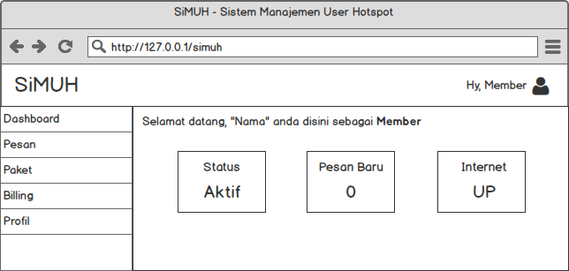
Rancangan Interface Member

Slide 20
Matur Suwun

